Slide 1


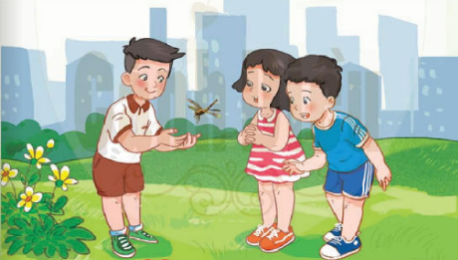
PHÒNG GIÁO DỤC VÀ ĐẠO TẠO QUẬN LONG BIÊN
TRƯỜNG TIỂU HỌC ÁI MỘ B
TỰ NHIÊN XÃ HỘI 1

Slide 2

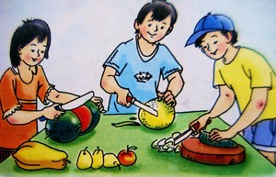

Slide 3

Khởi động
Lần lượt mỗi HS hãy nói tên một đồ dùng trong nhà nếu sử dụng không cẩn thận, không đúng cách có thể gây nguy hiểm cho bản thân và người khác.

Slide 4


1. Một số nguyên nhân có thể dẫn đến bị thương khi ở nhà
2. Những lưu ý khi sử dụng một số đồ dùng trong nhà để đảm bảo an toàn

Slide 5
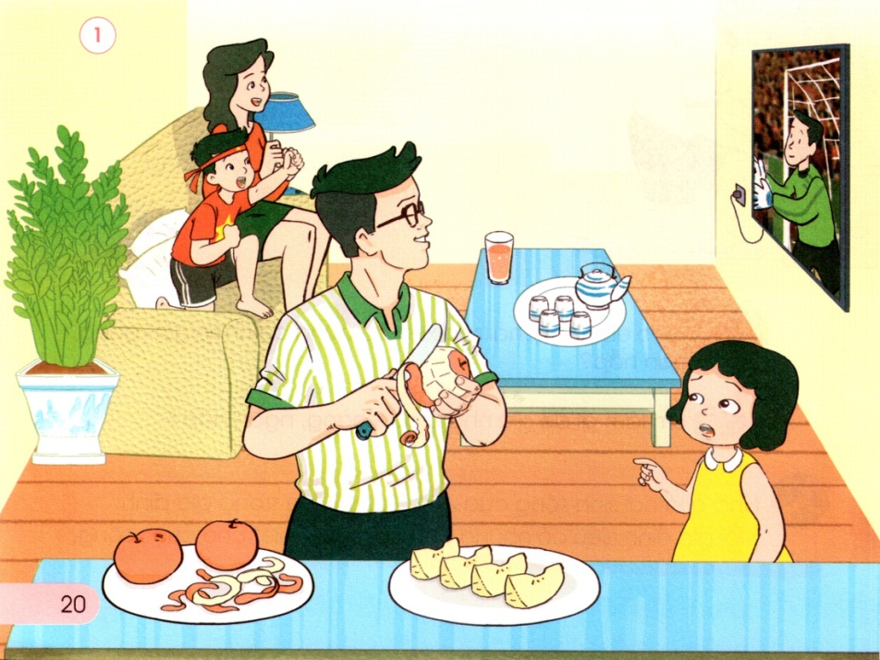
Quan sát tranh và nhận xét:

Slide 6
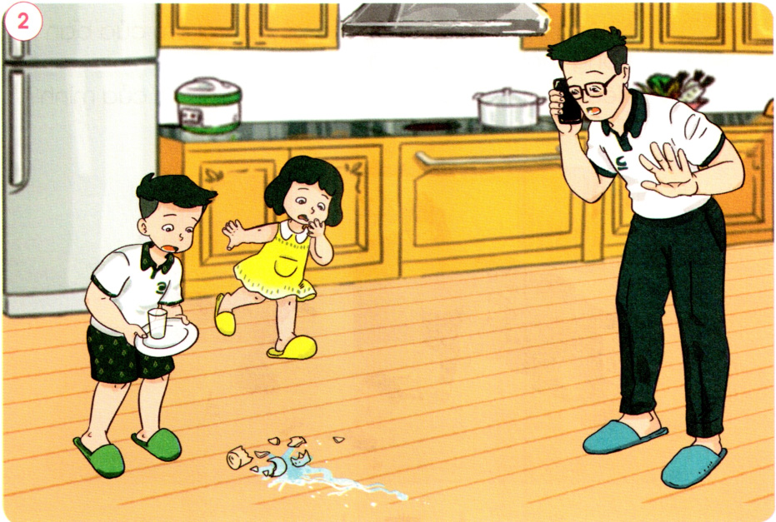
Quan sát tranh và nhận xét:

Slide 7
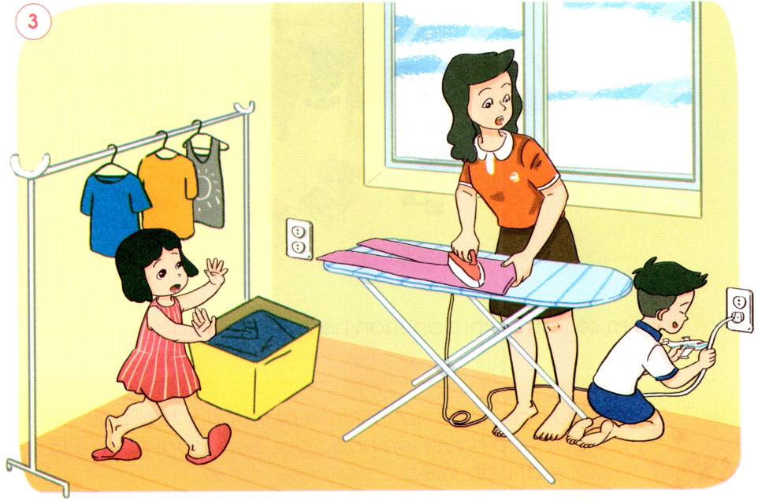
Quan sát tranh và nhận xét:

Slide 8

Nhận xét, kết luận:
Một số nguyên nhân dẫn đến bị thương, nguy hiểm:
- Bị đứt tay do sử dụng dao không cẩn thận
- Đứt tay, chân do mảnh cốc vỡ không được thu dọn đúng cách
- Bị bỏng do bàn là nóng
- Bị điện giật vì chơi gần ổ điện và cầm dây điện
- Bị bỏng do nước sôi hoặc do chơi diêm, nến, lửa...

Slide 9

140
160
30
0
130
20
50
60
40
80
170
150
10
70
90
180
100
110
120
9
1
2
3
4
5
6
7
8
THẢO LUẬN
1. Làm việc theo cặp: Luân phiên hỏi và trả lời:
- Bạn hoặc người thân trong gia đình đã từng bị thương (đứt tay, chân; bỏng; điện giật) chưa?
- Theo bạn tại sao lại xảy ra như vậy?
...
2. Làm việc nhóm:
Thảo luận để đưa ra cách xử lí khi em hoặc người nhà bị thương.

Slide 10

Nhắc nhở
Nếu bạn hoặc người khác bị thương, hãy báo ngay cho người lớn hoặc gọi điện thoại tới số 115 khi thật cần thiết.

Slide 12
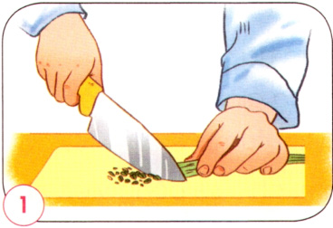
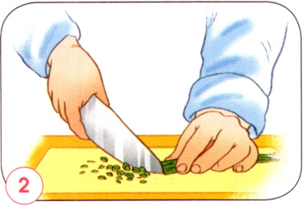
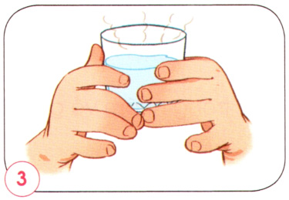
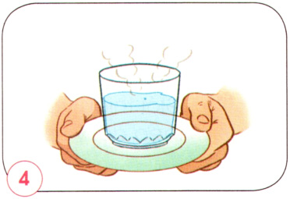
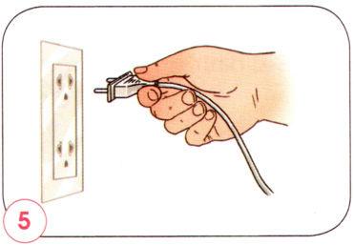
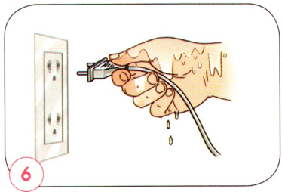
Hình nào dưới đây thể hiện đúng cách sử dụng an toàn một số đồ dung trong nhà?

Slide 13
Bài tập:
Em hãy chọn Đúng/Sai
1
1. Cầm dao ở cán dao
2
2. Để tay ướt khi cầm dây điện
3
3. Cầm vào cốc khi chứa nước nóng
4
4. Cầm dao ở phần lưỡi dao
5
5. Tay khô khi tiếp xúc với dụng cụ điện
6
6. Cầm vào đĩa sẽ không bị nóng tay
Đ
Đ
Đ

Slide 14

Kết luận
- Cẩn thận khi sử dụng đồ dùng sắc, nhọn như dao, kéo, compa...
- Tay ướt không được cắm điện
- Nên sử dụng vật lót khi cầm đồ nóng...

Slide 15
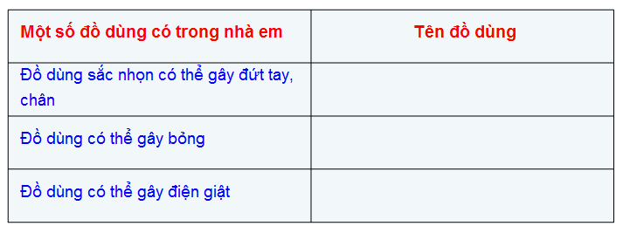
PHIẾU TÌM HIỂU ĐỒ DÙNG TRONG NHÀ

Slide 16

Một số đồ dùng trong nhà có thể gây nguy hiểm.
Vì vậy, bạn nhớ sử dụng chúng đúng cách nhé!

Slide 17



